Slide 1
Analisa Sentimen Review E-Commerce
July 30
Andreean Dharma Arisandi
July 30

Slide 2
Table of contents
01
02
03
04
Objektif
Pre Processing
You can describe the topic of the section here
You can describe the topic of the section here
Modelling
Kesimpulan
You can describe the topic of the section here
You can describe the topic of the section here

Slide 3


E-Commerce
Pada saat ini transaksi jual beli barang sehari-hari banyak terjadi pada aplikasi online seperti Shopee dan Tokopedia, dari banyaknya transaksi penjualan di aplikasi online tersebut banyak review dari pelanggan kepada penjual dan berbagai rating. Disini saya akan melakukan Analisa Sentimen review pelanggan itu.

Slide 4
Objektif
Objektif dari penelitian ini adalah mengetahui Analisa Sentimen review pengguna Shopee dan Tokopedia

Slide 5
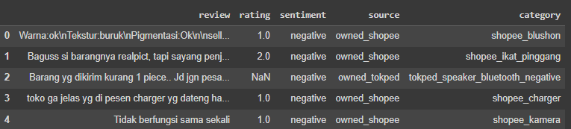
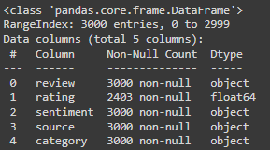
Data

Slide 6
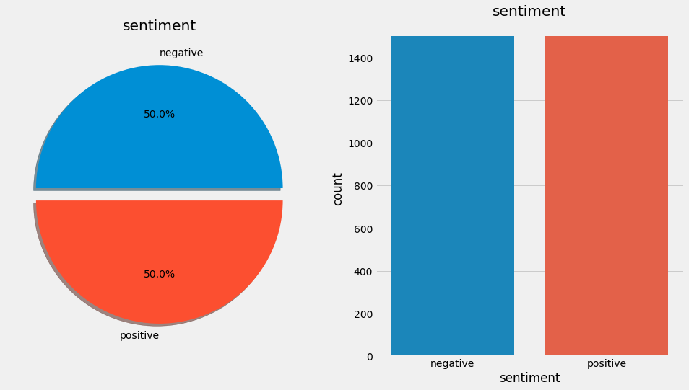
Exploratory Data Analysis
Label sentiment memiliki 2 unique value yaitu negative dan positive, yang mana datanya balance dengan porsi 50% negative dan 50% positive dengan jumlah 3000 data

Slide 7
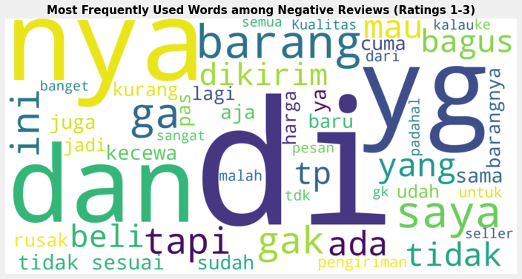
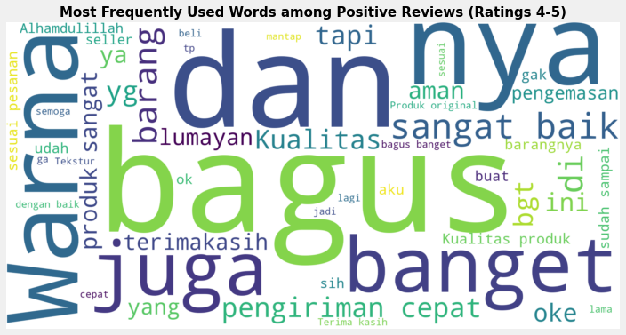
Wordcloud

Slide 8
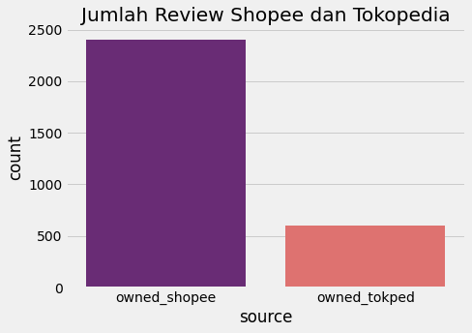
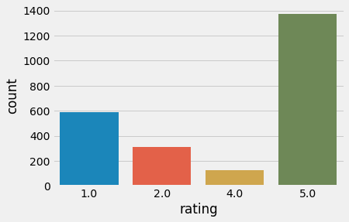

Slide 9
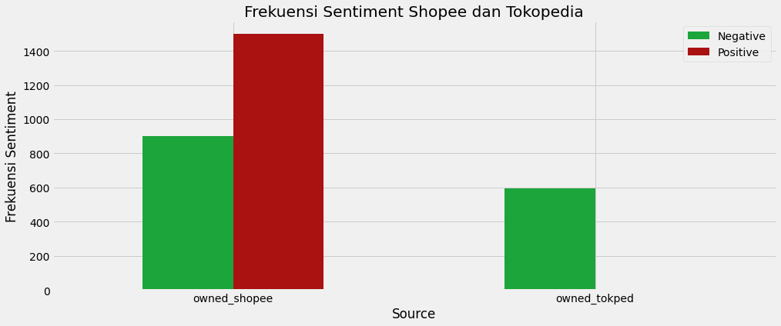

Slide 10
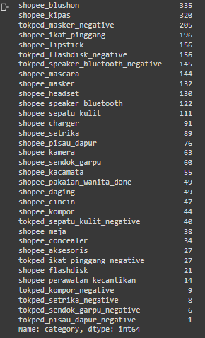

Slide 11

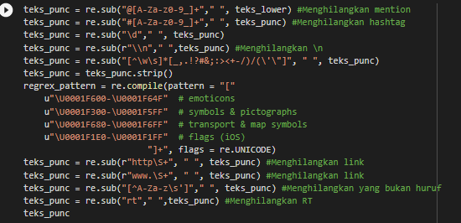
Teks Preprocessing
Menggunakan lower untuk mengubah semua tweet menjadi huruf kecil
Menggunakan RegEx untuk menghilangkan tanda baca yang tidak ada nilai sentiment seperti mention(@), menghilangkan link baik http atau pun www, menghilangkan yang bukan huruf dan, dan hastag(#)

Slide 12
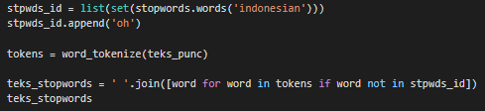

Teks Preprocessing
Menggunakan Stopword bahasa Indonesia untuk menghapus kata-kata yang tidak memiliki makna
Menggunakan Text Steming Sastrawi bahasa Indonesia untuk menghilangkan imbuhan–imbuhan yang ada dalam kata–kata sehingga didapatkan kata dasar

Slide 13
Model Deep Learning
Dalam melakukan analisa sentiment, menggunakan dua model Deep Learning terbaik, diantaranya Deep Neural Network (DNN) dan Long Short Term Memory (LSTM) .
Dari kedua model DNN dan LSTM Menggunakan text_vectorization, embedding dan dropout, dan dilakukan dua kali pemodelan pertama base model dan Model Improvements untuk mencari paramater terbaik.
Penentuan model terbaik dengan acuran nilai loss dan val_loss memiliki gap yang kecil dan juga nilai accuracy dan val_accuracy yang memiliki gap kecil dan terakhir akurasi skor.
Didapatkan model terbaik adalah LSTM karena nilai loss dan val_loss memiliki gap yang kecil hanya 0.3226 dan juga nilai accuracy dan val_accuracy yang memiliki gap kecil 0.021

Slide 14
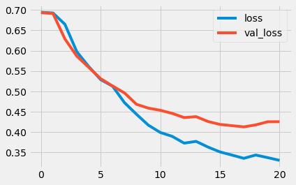
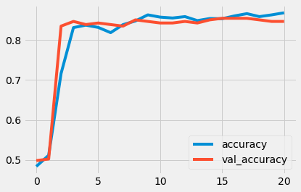
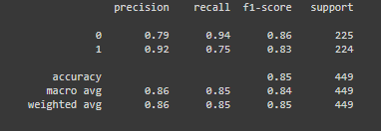
Model Terbaik
Model terbaik adalah LSTM karena memiliki nilai loss dan val_loss, nilai accurac dan val_accuracy goodfit dan memiliki nilai akurasi 85%. Nilai loss dan val_loss LSTM mendapatkan loss kecil hanya 0.3226 dan dapat dikatakan goodfit karena memiliki gap yang sangat kecil 0.0984. Nilai accuracy dan val_accuracy juga goodfit karena memiliki gap yang sangat kecil 0.0217.

Slide 15
Kesimpulan dan Improvements
Pelanggan Shopee lebih banyak dibandingkan dengan Tokopedia, dimana jumlah review Shopee lebih banyak dengan jumlah 2403 sedangkan Tokopedia hanya 597
Pelanggan Shopee lebih banyak yang memberikan review positive
Model terbaik adalah LSTM karena nilai loss dan val_loss memiliki gap yang kecil hanya 0.0948 dan juga nilai accuracy dan val_accuracy yang memiliki gap kecil 0.0217
Memperbanyak lagi datasetnya yang lebih seimbang, karena dataset Tokopedia lebih sedikit dibandingkan Shopee dan semua review Tokopedia adalah review yang negative.
Memperbanyak percobaan kombinasi paramater yang tepat terhadap model DNN dan LSTM, karena keterbatasan waktu saya hanya menggunakan sedikit percobaan paramater.
Memperbanyak percobaan epoch yang lebih banyak, dan menggunakan callback lainya sehingga didapatkan nilai loss yang lebih baik.

Slide 16
Thanks!
Agustus 30
Do you have any questions?
Andreean Dharma Arisandi
Agustus 30

